Slide 1
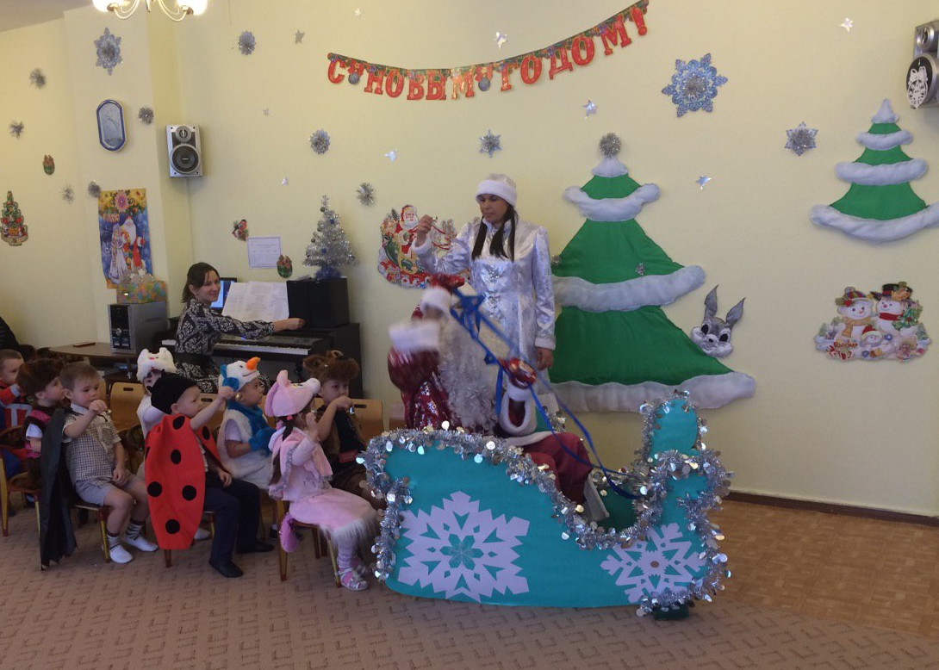
Новогодний утренник группы №8
Презентацию подготовила воспитатель Воеводина М.В.

Slide 2
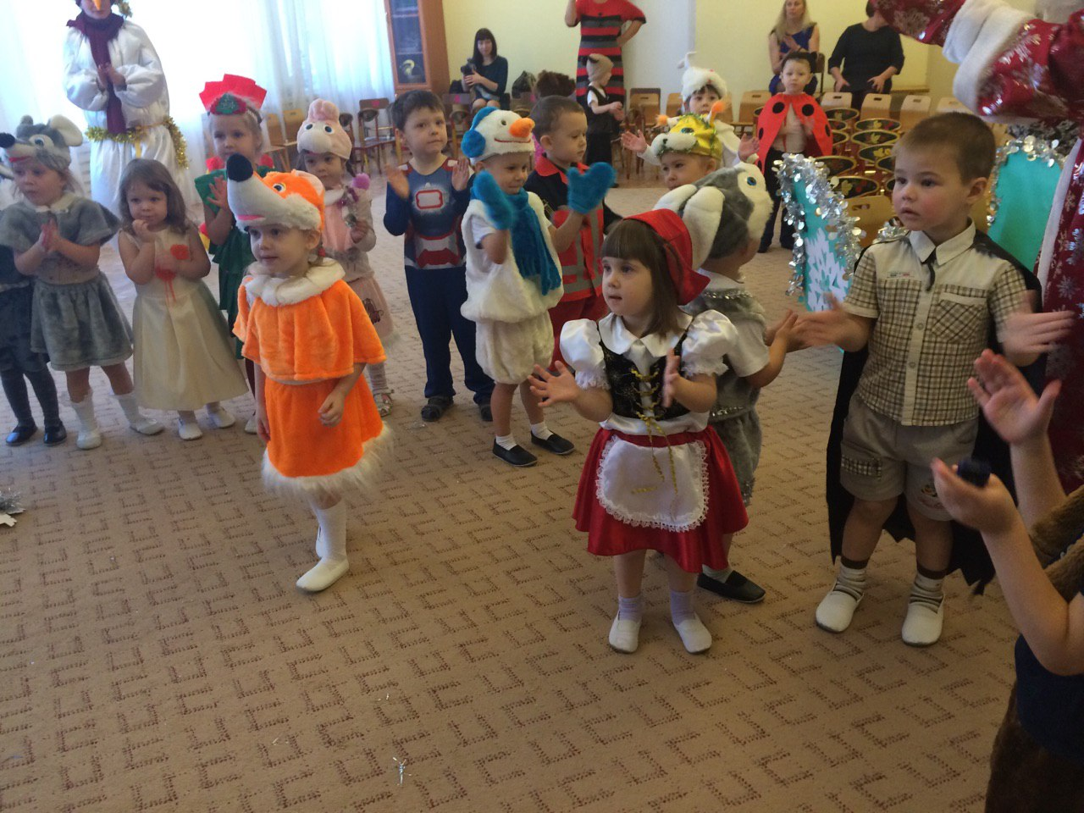
А за елкой Дед Мороз, Мне мешок конфет принес. Будем петь и танцевать, Будем Новый год встречать!

Slide 3
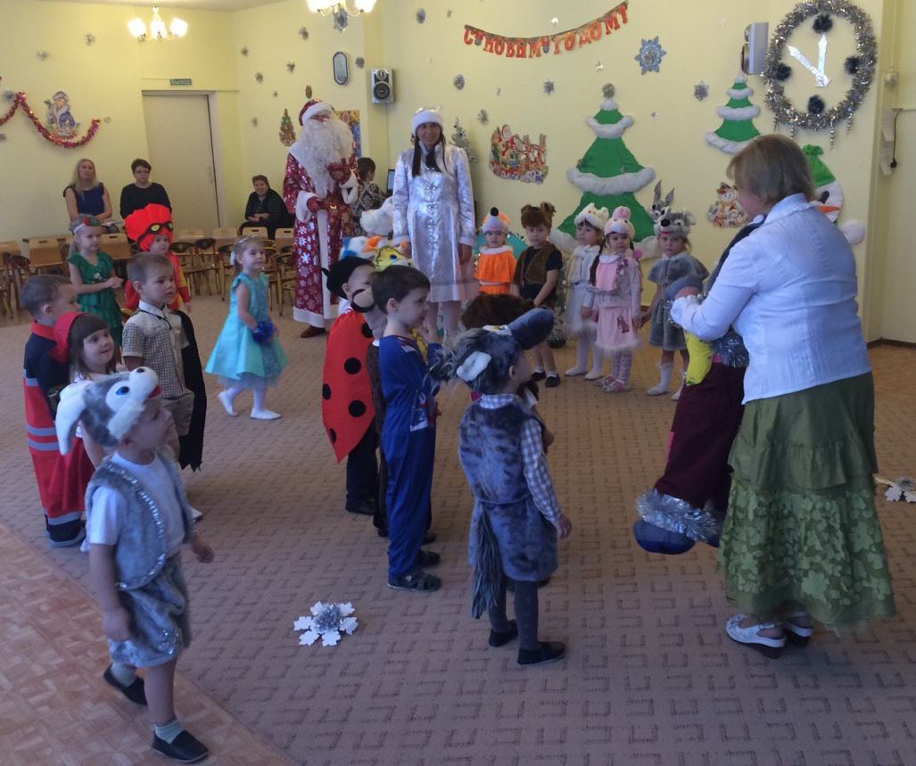
За окном снежок идет, Наступает Новый год. Песню громкую о том Мы у елочки поем.

Slide 4
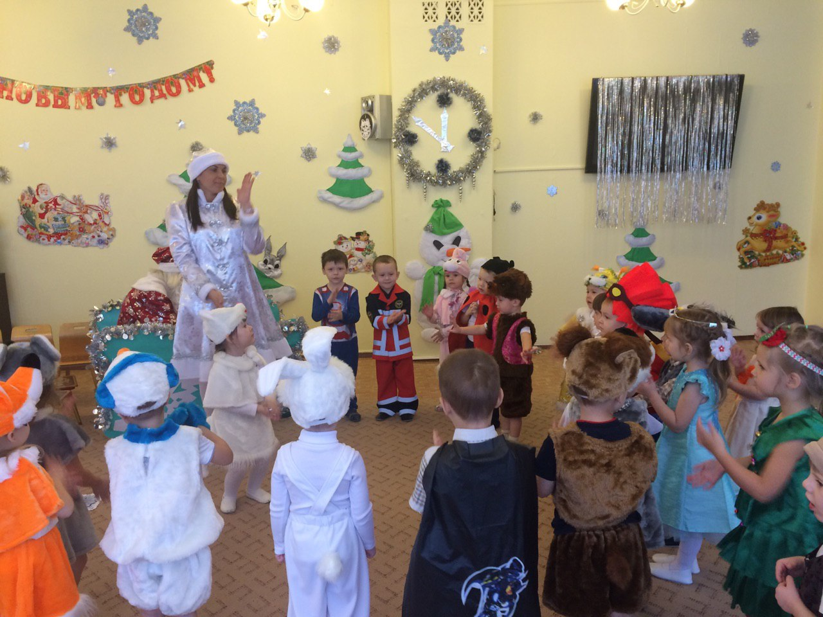
Пусть горят огни на елках, Пусть спешит к нам Дед Мороз И везет детишкам славным Он подарков целый воз.

Slide 5
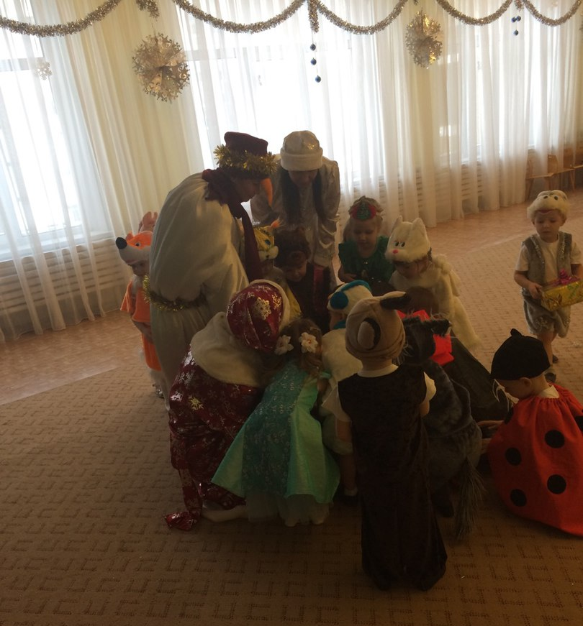
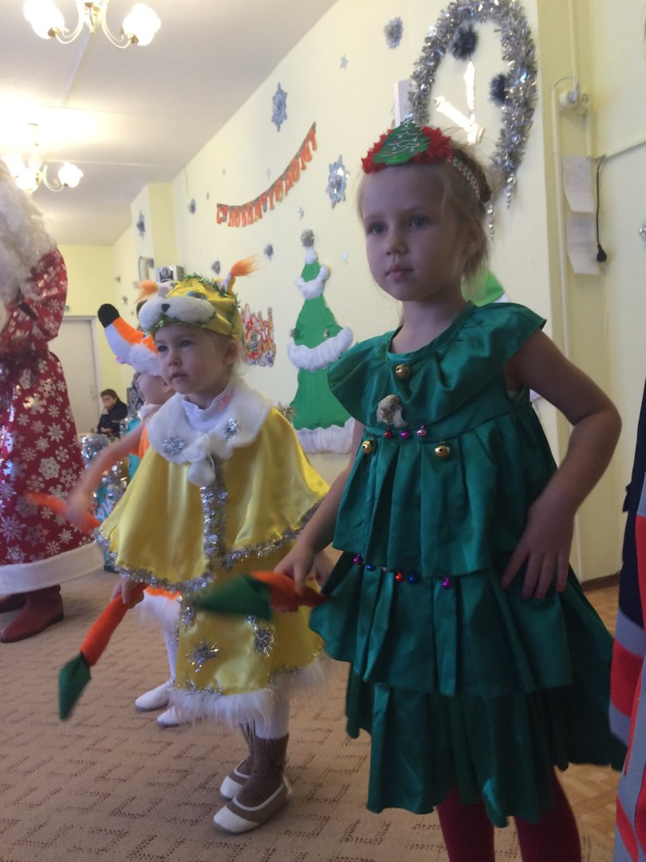

Slide 6
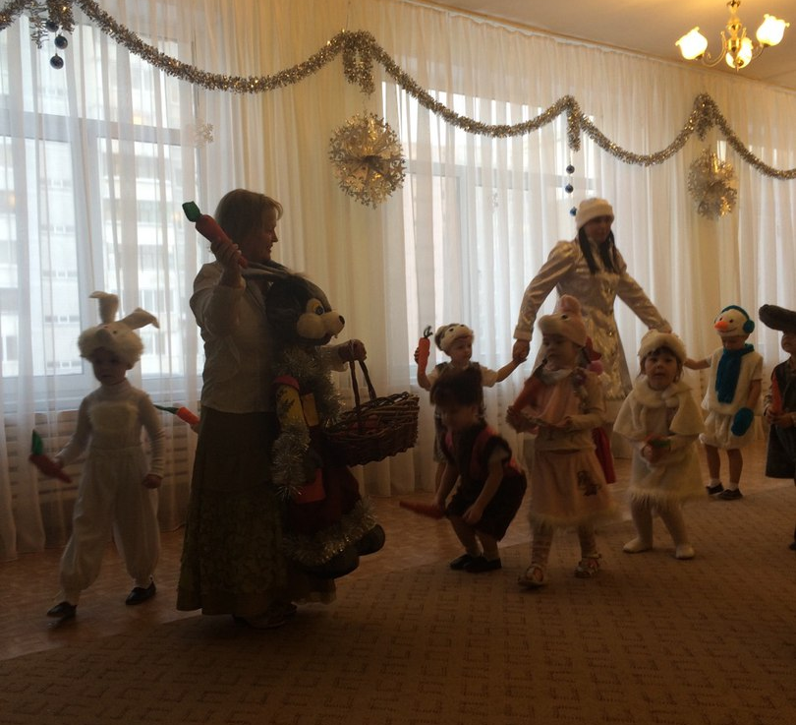
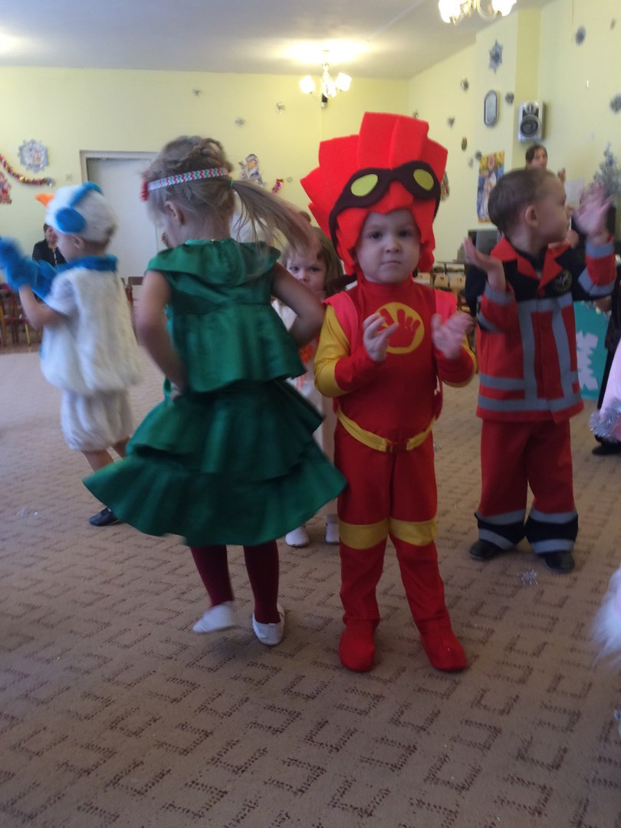

Slide 7
С Новым годом поздравляю Всех людей на свете. Принесет пусть этот праздник Счастье всей планете.

